Slide 1
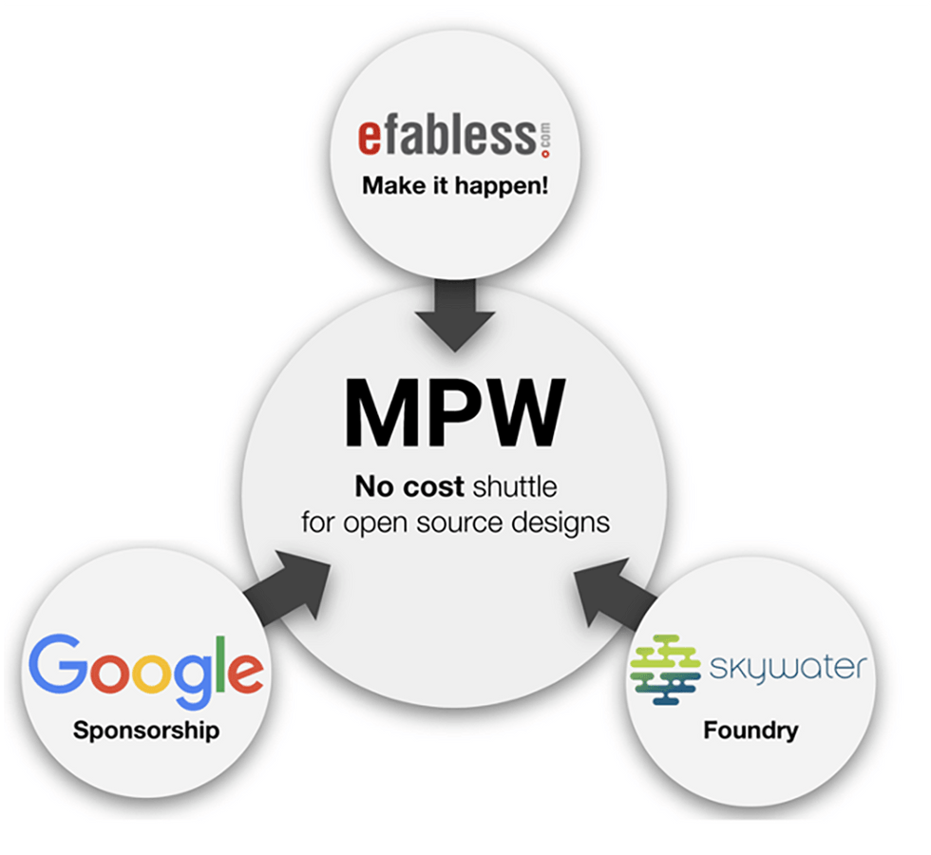





日本発のOpenMPW！
OpenMPW構造のシャトル
コミュニティー
eFabless社 ⇔ ISHI会+SINBY+SIProp
スポンサー
Google社 ⇔ GxP社
ファブ：
SkywaterPDK ⇔ OpenRule1umPDK
ISHI会版OpenMPW-PTC06-1として開催！

Slide 2

2025年のOpenMPW！
OpenMPW構造のシャトル
コミュニティー
eFabless社 ⇔ ISHI会
スポンサー
Google社 ⇔ サンケン電気社
ファブ：
SkywaterPDK ⇔ OpenRule1umPDK
ISHI会版OpenMPW-PTC06-2として開催！

Slide 3


2025年のOpenMPW！
OpenMPW構造のシャトル
コミュニティー
eFabless社 ⇔ ISHI会
スポンサー
Google社 ⇔ 九州大学
ファブ：
SkywaterPDK ⇔ 東海理化PDK
ISHI会版OpenMPW-TR10-2として開催！

Slide 4
2025年のOpenMPW！
OpenMPW構造のシャトル
コミュニティー
eFabless社 ⇔ ISHI会
スポンサー
Google社 ⇔ 九州大学
ファブ：
SkywaterPDK ⇔ OpenIP62(東海理化)
ISHI会版OpenMPW-TR10-2として開催！

Slide 6
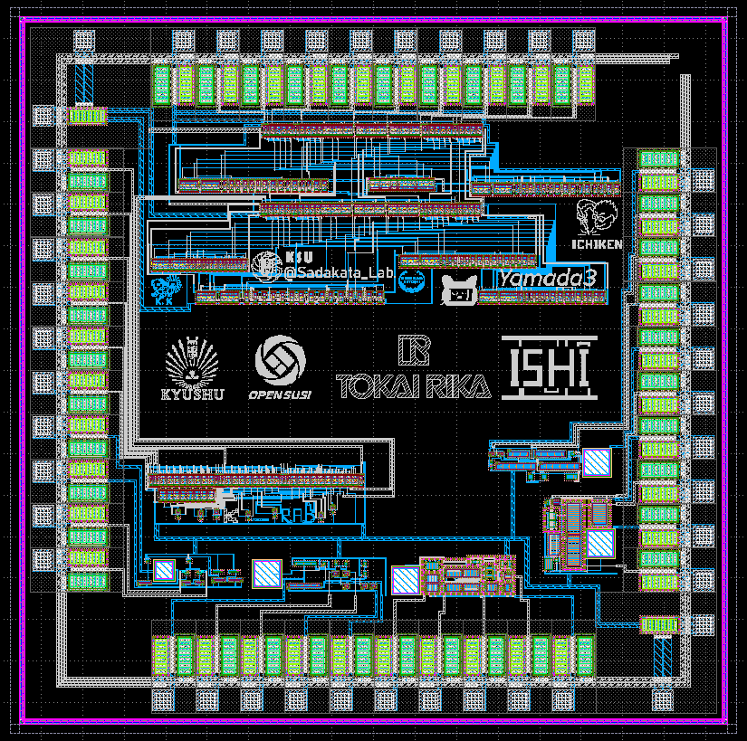
dokunira作
hamasuna作
ICHIKEN作
kano作
Yamada3作
貞方先生作
arstopia作
01:cherry-takuan作
02:wipeseals作
03:kano作
04:Liesegang作
05:rikulh作
06:daiN112_Nomura作
07:ShinriNakamura作
kano作
ShuntaroOhno作
YukiMatsushima作
YutakaKOTANI作

